Slide 1




Серия от проверки
Условна конструкция
if-else-if-else…
Увод в
програмирането
СофтУни
трейнърски екип
Софтуерен университет
http://softuni.bg

Slide 2

Съдържание
Серия от проверки: if-else-if-else…
Задачи със серия от проверки
Дебъгване

Slide 3
Серия от проверки
Конструкцията if-else-if-else… може да е в серия
Пример: да се изпише с английски текст дадено число (от 0 до 10)
var num = int.Parse(Console.ReadLine());
if (num == 1)
{ Console.WriteLine("one"); }
else if (num == 2)
{ Console.WriteLine("two"); }
else if (num == 3)
{ Console.WriteLine("three"); } // TODO: add more checks
else
{ Console.WriteLine("number too big"); }
Тестване на решението: https://judge.softuni.bg/Contests/Practice/Index/614#0

Slide 4
Бонус точки – задача
Дадено е цяло число – брой точки
Ако числото е до 100 включително, бонус точките са 5
Ако числото е по-голямо от 100, бонус точките са 20%
Ако числото е по-голямо от 1000, бонус точките са 10%
Допълнителни бонус точки:
За четно число → 1 т.
За число, което завършва на 5 → 2 т.
Да се напише програма, която пресмята бонус точките и общия брой точки след прилагане на бонусите

Slide 5
Бонус точки – решение
Console.Write("Enter score: ");
var num = int.Parse(Console.ReadLine());
var bonusScore = 0.0;
if (num > 1000)
{ bonusScore = num * 0.10; }
else // TODO: write more logic here …
if (num % 10 == 5)
{ bonusScore += 2; }
else // TODO: write more logic here …
Console.WriteLine("Bonus score: {0}", bonusScore);
Console.WriteLine("Total score: {0}", num + bonusScore);
20
6
26
175
37
212
2703
270.3 2973.3
Тестване на решението: https://judge.softuni.bg/Contests/Practice/Index/614#1

Slide 6
Сумиране на секунди – задача
Трима спортни състезатели финишират за някакъв брой секунди (между 1 и 50). Да се пресметне сумарното им време във формат "минути:секунди". Секундите да се изведат с водеща нула (2 → "02", 7 → "07", 35 → "35").
Примери:
35
45
44
2:04
22
7
34
1:03
50
50
49
2:29
14
12
10
0:36

Slide 7
Сумиране на секунди – решение
var sec1 = int.Parse(Console.ReadLine());
// TODO: Read also sec2 and sec3 …
var secs = sec1 + sec2 + sec3;
var mins = 0;
if (secs >= 120) // TODO: Repeat this…
{ mins+=2; secs = secs - 120; }
if (secs < 10)
{ Console.WriteLine(mins + ":" + "0" + secs); }
else
{ Console.WriteLine(mins + ":" + secs); }
Тестване на решението: https://judge.softuni.bg/Contests/Practice/Index/614#2

Slide 8
Конвертор за мерни единици
Да се напише програма, която преобразува разстояние между посочените в таблицата мерни единици:
Вход: число + входна мерна единица + изходна мерна единица
Примерен вход и изход:
входна единица | изходна единица
1 meter (m) | 1000 millimeters (mm)
1 meter (m) | 100 centimeters (cm)
1 meter (m) | 0.000621371192 miles (mi)
1 meter (m) | 39.3700787 inches (in)
1 meter (m) | 0.001 kilometers (km)
1 meter (m) | 3.2808399 feet (ft)
1 meter (m) | 1.0936133 yards (yd)
12
km
ft
39370.0788 ft

Slide 9
Конвертор за мерни единици – решение
var size = double.Parse(Console.ReadLine());
var sourceMetric = Console.ReadLine().ToLower();
var destMetric = Console.ReadLine().ToUpper();
if (sourceMetric == "km")
{ size = size / 0.001; }
// Check the other metrics: mm, cm, ft, yd, ...
if (destMetric == "ft")
{ size = size * 3.2808399; }
// Check the other metrics: mm, cm, ft, yd, ...
Console.WriteLine(size + " " + destMetric);
Тестване на решението: https://judge.softuni.bg/Contests/Practice/Index/614#3

Slide 10

Дебъгване
Прости операции с дебъгер

Slide 11
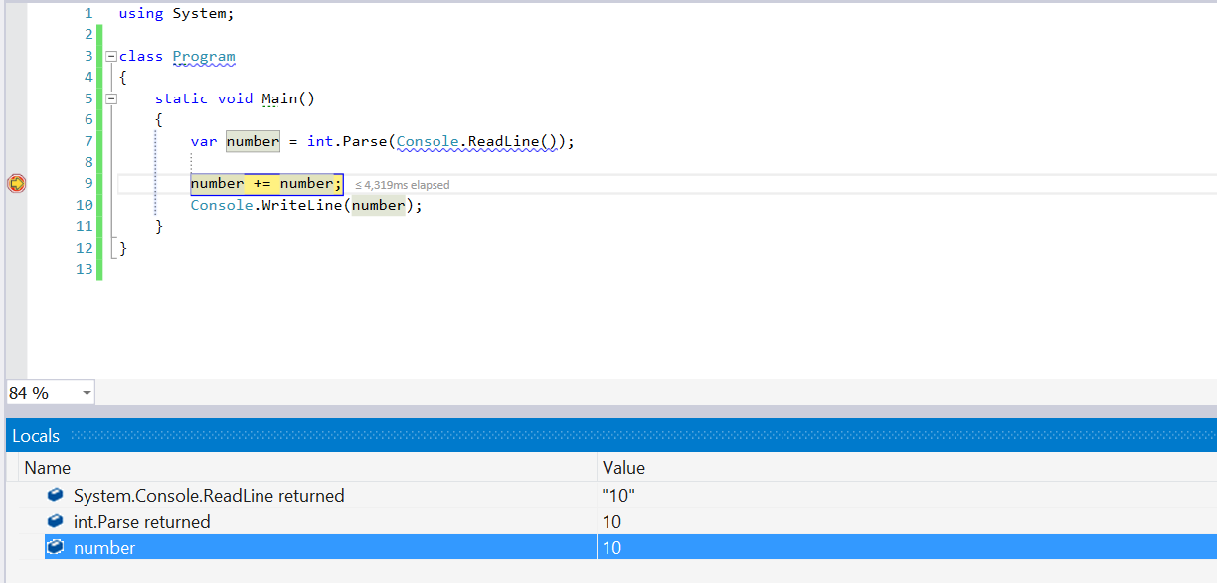
Дебъгване
Процес на „закачане“ към изпълнението на програмата, което ни позволява да проследи процеса на изпълнение
Това ни позволява да откриваме грешки (бъгове)

Slide 12
Дебъгване във Visual Studio
Натискане на [F10] ще стартира програмата в debug режим.
Можем да преминем към следващата стъпка отново [F10]
Можем да създаваме [F9] стопери – breakpoints
До тях можем директно да стигнем изпозлвайки [F5]

Slide 13
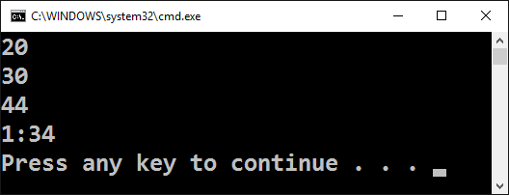
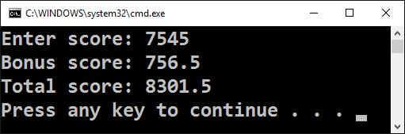
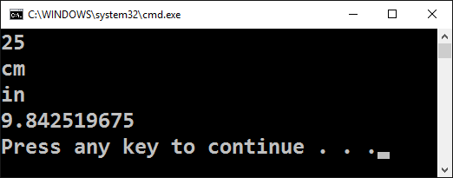
Задачи със серия от проверки
Работа на живо в клас (лаб)

Slide 14
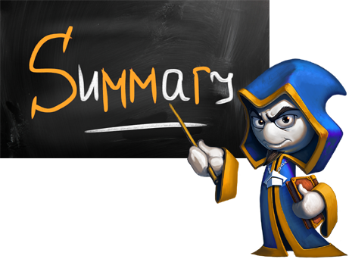
Какво научихме днес?
Конструкция if-else-if-else… :
if (условие)
{
група команди;
}
else if (условие2)
{
група команди;
}
else
{
група команди;
}
if (условие)
единична_команда;
else if (условие2)
единична_команда;
else if (условие3)
единична_команда;
else if (условие4)
единична_команда;
else if (условие5)
единична_команда;
else
единична_команда;

Slide 15
Серия от проверки
https://softuni.bg/trainings/1672/programming-basics-for-teachers-june-2017

Slide 16

Лиценз
Настоящият курс (слайдове, примери, видео, задачи и др.) се разпространяват под свободен лиценз "Creative Commons Attribution-NonCommercial-ShareAlike 4.0 International"
Благодарности: настоящият материал може да съдържа части от следните източници
Книга "Основи на програмирането със C#" от Светлин Наков и колектив с лиценз CC-BY-SA

Slide 17




Безплатни обучения в СофтУни
Фондация "Софтуерен университет" – softuni.org
Софтуерен университет – качествено образование, професия и работа за софтуерни инженери
softuni.bg
СофтУни @ Facebook
facebook.com/SoftwareUniversity
СофтУни форуми – forum.softuni.bg

